Slide 1
استمارة التسجيل

Slide 2
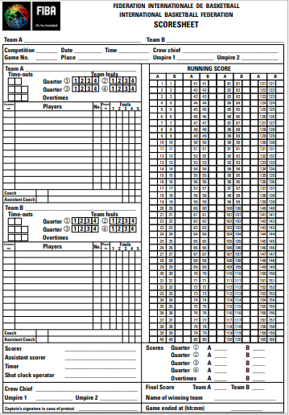

Slide 3
من خلال قراءة استمارة التسجيل يمكنك التعرف على :
استمارة التسجيل هي شريط مصور للمباراة من خلالها نستطيع ان نتعرف على :
• اسماء الفريقين الذين ستجري المباراة بينهما
• اسم البطولة
• وقت المباراة
• المكان الذي ستجري به المباراة ( الملعب )
• تاريخ المباراة
• تسلسل المباراة
• اسماء الحكام الذين يقودون المباراة وكذلك اسماء حكام الطاولة
• اسماء اللاعبين الذين شاركوا في المباراة

Slide 4
• اسماء التشكيلة الاساسية لكل فريق اي اللاعبين الخمسة الذين بدأوا المباراة
• اسم قائد الفريق (الكابتن) لكلا الفريقين
• اسم المدرب ومساعد المدرب لكل فريق
• معرفة عدد النقاط التي سجلها كل لاعب في المباراة
• عدد الاخطاء التي ارتكبها كل لاعب في المباراة
• معرفة عدد النقاط التي سجلها كلا الفريقين في كل ربع وكذلك في كل المباراة
• عدد الاوقات المستقطعة التي طلبها مدرب كل فريق وفي اي وقت طلبها من المباراة
• معرفة اسم الفريق الفائز في المباراة و وقت انتهاء المباراة

Slide 5
من خلال النظر الى الاستمارة يستطيع القارئ معرفة كل شيء عن المباراة ومعرفة ما دار خلالها
وتكون استمارة التسجيل مكونة من اربعة نسخ مكربنة وكل نسخة لها لون مغاير عن الاخر وتكون النسخة الاصلية باللون الابيض وتذهب هذه النسخة الى اللجنة المنظمة للبطولة او الاتحاد المركزي والنسخة الثانية باللون الوردي (الزهري) تذهب للفريق الفائز والنسخة الثالثة باللون الاصفر للفريق الخاسر والنسخة الرابعة باللون الازرق تذهب للصحافة ويجب ان تملئ الاستمارة بلونين الأزرق والاحمر , اللون الاحمر للربع الاول والثالث والازرق للربع الثاني والرابع لكي يتم ختم استمارة المباراة باللون الازرق .

Slide 6
نحن نعلم ان مباراة كرة السلة تكون بين فريقين الاول هو فريق A والثاني هو فريق B
ولمعرفة من الفريق الذي يكون A و الفريق B
هناك طريقتان نعرف من خلالها من الفريق الاول والفريق الثاني
اولا دائما الفريق صاحب الارض يكون هو الفريق A
مثال جرت مباراة بين فريقي الكرخ والشرطة على ملعب الكرخ سيكون فريق الكرخ هو الاول ويسجل اسمه في الاستمارة في حقل A اما الشرطة سيكون اسمه الثاني ويسجل في حقل B
ثانيا اما اذا لعب الفريقان على ارض محايدة سيكون الفريق الذي يرد اسمه اول في سحبة الدوري هو الاول A والفريق الثاني هو B
مثال جرت مباراة بين فريقي الكهرباء والنفط على ملعب قاعة الشعب سيكون فريق الكهرباء هو A وفريق النفط هو B
وفريق A اي الفريق الاول يجلس على يسار طاولة التسجيل والفريق الثاني B يجلس على اليمين

Slide 7
بعد معرفة اسماء الفريقين ومعرفة من هو الفريق A والفريق B سنتطرق الى المعلومات الاخرى
الحقل الاول من اليسار competition وتعني اسم البطولة او المنافسة مثال الدوري الممتاز لكرة السلة
Date تاريخ المباراة ويكتب اليوم والشهر
Time وقت المباراة
Crew chief رئيس الطاقم التحكيم للمباراة
Umpire 1 الحكم المساعد الاول
Umpire 2 الحكم المساعد الثاني
Game No تسلسل المباراة في البطولة او الدوري
Place مكان المباراة على اي ملعب ستكون

Slide 8
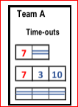
الاوقات المستقطعة في المباراة
هناك لكل فريق خمسة اوقات مستقطعة في المباراة اثنان في الشوط الاول وثلاثة في الشوط الثاني لا يمكن ترحيل اوقات الشوط الاول الى الثاني وفي حال انتهت المباراة بالتعادل يمنح كل فريق وقت مستقطع واحد في كل ربع اضافي وفي حال طلب مدرب احد الفريقين وقت مستقطع يتم كتابة رقم الدقيقة التي منح فيها الفريق الوقت المستقطع كما في الصورة المرفقة فمن خلال هذه الصورة نعلم ان مدرب فريق A طلب وقت مستقطع في الدقيقة 7 من الربع الاول وفي الدقيقة 7 من الربع الثالث والدقيقة 3 و 10 من الربع الرابع ونستطيع معرفة ذلك من خلال اللون المستخدم في مليء الاستمارة

Slide 9
اخطاء الفريق
ملاحظة كل خطا يرتكبه اللاعب يسجل عليه وعلى الفريق ونصيب الفريق في كل ربع اربعة اخطاء بعدها يكون جزاء الاخطاء الشخصية التي لم يكن اللاعب في وضع تصويب اثناء الخطأ رميتان حرتان وفي حال انتهاء الربع الاول يتم احتساب اربع اخطاء جديدة للفريق في الربع الثاني وهكذا لباقي الارباع الاخرى وفي حال انتهت المباراة بالتعادل تحول اخطاء الربع الاخير من المباراة اي الربع الرابع الى الفترات الاضافية الى ان تنتهي المباراة بفوز احد الفريقين

Slide 10
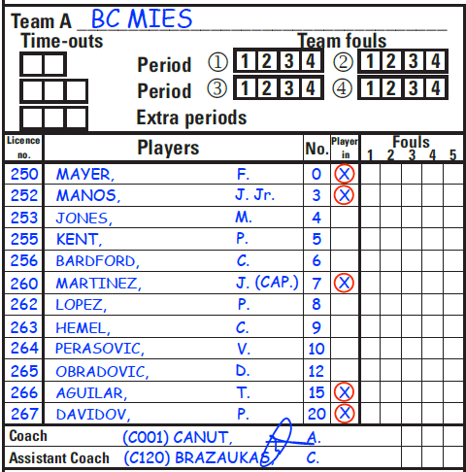
اسماء اللاعبين
على المسجل تسجيل اسماء لاعبين الفريقين قبل 40 دقيقة من بداية المباراة حيث يقدم مدربي الفريقين قائمة بأسماء الوفد تتضمن اللاعبين والإداريين وقبل 10 من المباراة ينادي المسجل على مدربي كلا الفريقين لتسجيل التشكيلة الاساسية و ذلك بوضع X و دائرة امام اللاعبين الاساسين الذين يبادون المباراة كما موضح في الصورة واللاعب البديل نضع فقط X بدون دائرة وبعد تسجيل التشكيلة الاساسية للفريق يطلب من المدرب التوقيع امام اسمه اسفل اسماء اللاعبين وكل لاعب اسمه مسجل في الاستمارة يكون مؤهل للعب

Slide 11
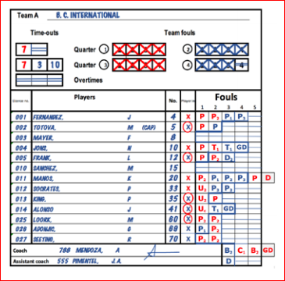
كتابة رموز الاخطاء
الخطأ الشخصي رمزه P
P1 خطأ شخصي مصحوب برمية واحدة
P2 خطأ شخصي مصحوب برميتين
P3 خطأ شخصي مصحوب بثلاث رميات
الخطأ الفني رمزه T1
الخطأ المتعمد رمزه U2
الخطأ العدم اهلية رمزه D2
الخطأ الفني على المدرب بسببه هو C1
الخطأ الفني على المدرب بسبب غيره اي بسبب اللاعبين الاحتياط ومساعد المدرب او اي شخص جالس على مصطبة الفريق B1 يجب على المسجل ان يحفظ الرموز والصورة المرفقة توضح طريقة كتابة رموز الاخطاء في الاستمارة كل لاعب مسموح له ارتكاب خمسة اخطاء شخصية ويستبعد وفي حال ارتكب اللاعب خطأين فنيين يطرد ويكتب في المربع الذي يليها GD وكذلك في حال ارتكب اللاعب خطأين متعمدين او خطأ فني وخطأ متعمد في المباراة او خطأ عدم اهلية يكتب بعدها GD لكي يبين ان اللاعب طرد من المباراة

Slide 12
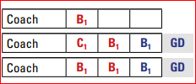
اخطاء المدرب
اما الاخطاء التي تشمل المدرب ومساعد المدرب والاشخاص المتواجدين على مصطبة الاحتياط هي اخطاء سوء السلوك وهي الخطأ الفني والخطأ العدم اهلية المدرب اذا ارتكب خطأين فنين بسببه هو يطرد ويكون رمزه C1 اما بسبب غيره ثلاث اخطاء ويطرد ويكون رمزه B1 وفي حال ارتكابه خطأين بسبب غيره وخطأ بسببه هو ايضا يطرد اما خطأ العدم اهلية فيكون خطأ واحد ويطرد و رمزه D2 ثم نكتب GD بعد رموز الاخطاء وكما موضح في الصورة

Slide 13
كتابة النقاط
في كرة السلة هناك نقطة ونقطتان وثلاث نقاط
تأتي النقطة الواحدة من الرمية الحرة وتكتب بشكل نقطة معتمة فوق الرقم الذي وصل اليه الفريق من النقاط بالإضافة الى رقم اللاعب
اما النقطتين تكتب / خط مائل على عدد النقاط الذي وصل اليه الفريق مع كتابة رقم اللاعب وتأتي النقطتين من التصويبة السلمية او التصويب من داخل القوس
الثلاث النقاط تكتب / خط مائل ودائرة حول رقم اللاعب الذي سجل النقاط الثلاثة وتأتي من خلال التصويب من خارج القوس والصورة توضح طريقة تسجيل النقاط

Slide 14
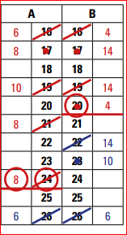
عند نهاية الربع الاول يوضع خط اسفل اخر عدد من النقاط وصل اليه الفريق و رسم دائرة حول هذا الرقم و حساب النقاط في كرة السلة يكون في كل ربع ولكي نحسب نقاط الربع الثاني يتم من خلال طرح العدد الذي وصل اليه الفريق في الربع الثاني من الربع الاول مثال اذا انتهى الربع الاول لفريق A 15 نقطة وفي نهاية الربع الثاني وصل عدد النقاط الى 30 نقطة نطرح 30 من 15 يظهر لنا العدد 15 هو عدد النقاط التي سجلها فريق A في الربع الثاني وكذلك الحال لباقي الارباع حيث يتم طرح الربع الثالث من الربع الثاني والربع الرابع من الربع الثالث وكذلك الحال لفريق B يتم حساب النقاط بنفس الطريقة

Slide 15
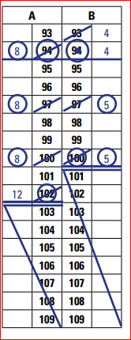
نهاية المباراة
اما في نهاية المباراة يتم عمل نفس الطريقة في نهاية الارباع نضع خط و دائرة حول العدد الاخير من النقاط مع رسم خط مائل للاسفل لكي لا يتم التلاعب بعدد النقاط التي سجلت في المباراة كما في الصورة المرفقة

Slide 16
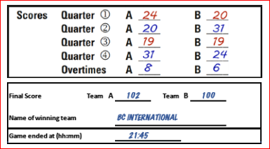
الصورة هي توضيح لكيفية تسجيل النقاط لكل ربع في المكان المخصص لها في الاستمارة و وكذلك الحال في الوقت الإضافي والنتيجة النهائية للمباراة مع كتابة اسم الفريق الفائز وكذلك وقت انتهاء المباراة بنظام توقيت الـ 24

Slide 17
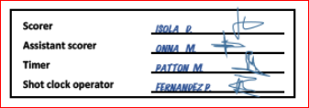
الصورة توضح اسماء حكام طاولة التسجيل بالإضافة الى توقيع كل شخص منهم
ملاحظة مهمة بعد كتابة النقاط والاخطاء لكلا الفريقين من قبل المسجل وتسجيل اسماء اللاعبين والحكام في نهاية المباراة يتم تدقيق الاستمارة من قبل المسجل ويوقع حكام الطاولة والحكم المساعد الثاني والحكم المساعد الاول وفي الختام يوقع رئيس الطاقم وبعد توقيع الاخير لا يمكن كتابة اي شيء بعده على الاستمارة

